Slide 1
t 检验——问题提出
假设检验是通过两组或多组的样本统计量的差别或样本统计量与总体参数的差异来推断他们相应的总体参数是否相同；
医疗卫生实践中最常见的是计量资料两组比较的问题；
t检验 (t test, student t test)和u检验(u test)是用于计量资料两组比较的最常用的假设检验方法

Slide 2
t 检验和 u 检验
应用条件：
t 检验：1.单因素设计的小样本（n＜50）计
量资料
2.样本来自正态分布总体
3.总体标准差未知
4.两样本均数比较时，要求两样本相
应的总体方差相等
u 检验：1.大样本
2.样本小，但总体标准差已知

Slide 3
t 检验
根据研究设计t检验可由三种形式：
  单个样本的t检验
  配对样本均数t检验(非独立两样本均数t检验)
  两个独立样本均数t检验

Slide 4
单个样本t检验
又称单样本均数t检验(one sample t test),适用于样本均数与已知总体均数μ₀的比较,其比较目的是检验样本均数所代表的总体均数μ是否与已知总体均数μ₀有差别。
已知总体均数μ₀一般为标准值、理论值或经大量观察得到的较稳定的指标值。
单样t检验的应用条件是总体标准σ未知的小样本资料( 如n<50),且服从正态分布。

Slide 5


单个样本 t 检验原理
在 H₀ :μ =μ ₀的假定下，可以认为样本是从已知总体中抽取的，根据t分布的原理，单个样本t检验的公式为：
已知总体
未知总体
μ₀
μ
样本
自由度ν＝n-1

Slide 6
单个样本t检验——实例分析
例5.1 以往通过大规模调查已知某地新生儿出生体重为3.30kg.从该地难产儿中随机抽取35名新生儿作为研究样本,平均出生体重为3.42kg,标准差为0.40kg,问该地难产儿出生体重是否与一般新生儿体重不同?
本例已知总体均数μ₀=3.30kg，但总体标准差σ未知,n=35为小样本,，S=0.40kg，故选用单样本t检验。

Slide 7
单个样本t检验——检验步骤
1. 建立检验假设，确定检验水准
  H₀：μ=μ₀，该地难产儿与一般新生儿平均出生体重相同;
  H₁：μ≠μ₀，该地难产儿与一般新生儿平均出生体重不同;
  α=0.05。
2. 计算检验统计量
  在μ=μ₀成立的前提条件下，计算统计量为：

Slide 8
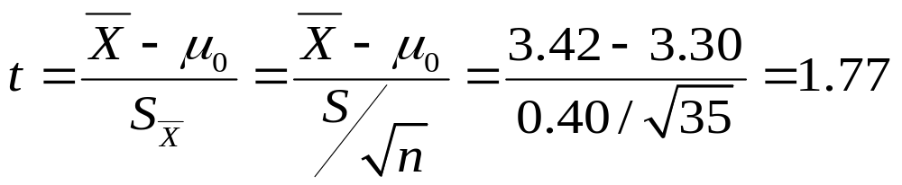
3. 确定P值，做出推断结论
本例自由度ν=n-1=35-1=34，查附表2，得t_{0.05/2,34}=2.032。
因为t < t_{0.05/2,34}，故P>0.05，按 α=0.05水准不拒绝H₀，差异无统计学意义，根据现有样本信息，尚不能认为该地难产儿与一般新生儿平均出生体重不同。

Slide 9
小 结
假设检验的思想是，首先对所需要比较的总体提出一个无差别的假设，然后通过样本数据去推断是否拒绝这一假设。其实质是判断观察到的“差别”是抽样误差引起还是总体上的不同，目的是评价两个不同的参数或两种不同处理引起效应不同的证据有多强，这种证据的强度用概率P 度量和表示。
假设检验有三个基本步骤：
① 建立假设和确定检验水准，通常选
② 选择检验方法和计算检验统计量
③ 确定P 值和做出统计推断结论
所有的假设检验都按照这三个步骤进行，各种检验方法的差别在于第②步计算的检验统计量不同。

Slide 10
练 习
根据大量调查，已知健康成年男子脉搏的均数为72次/分钟。某医生在一山区随机调查了25名健康成年男子，求得其脉搏均数为74.2次/分钟，标准差为6.0次/分钟，能否据此认为该山区成年男子的脉搏数高于一般？

Slide 11
（1）建立假设，确定检验水准
H₀: μ＝μ_{0,} 即该山区成年男子的平均脉搏数与一般成年男子脉搏数相等
H₁: μ＞μ₀,即该山区成年男子的平均脉搏数高于一般成年男子脉搏数
单侧α＝0.05

Slide 12
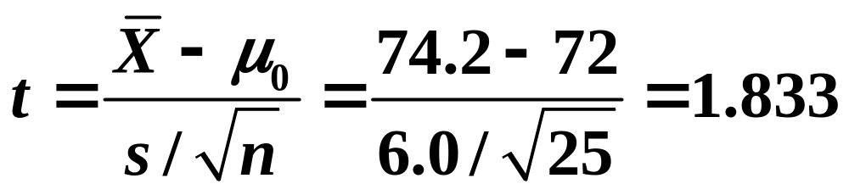
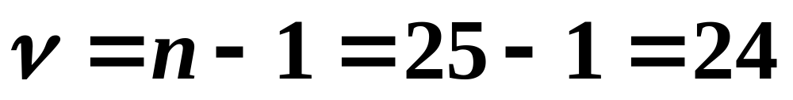
(2) 选定检验方法，计算检验统计量t值

Slide 13
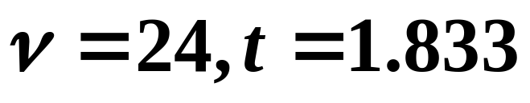
(3) 确定p值，判断结果
以 查 t 界值表
0.025＜P＜0.05
按α=0.05水准，拒绝H₀，接受H₁，差异有统计学意义。可认为该山区健康成年男子脉搏数高于一般成年男子脉搏数。

Slide 14
第二节 配对样本均数t检验
配对样本均数t检验简称配对t检验(paired t test),又称非独立两样本均数t检验,适用于配对设计计量资料均数的比较,其比较目的是检验两相关样本均数所代表的未知总体均数是否有差别。
配对设计(paired design)是将受试对象按某些重要特征相近的原则配成对子，每对中的两个个体随机地给予两种处理。

Slide 15
配对设计概述
应用配对设计可以减少实验的误差和控制非处理因素，提高统计处理的效率。
配对设计处理分配方式主要有三种情况：
  ①两个同质受试对象分别接受两种处理，如把同窝、同性别和体重相近的动物配成一对，或把同性别和年龄相近的相同病情病人配成一对；
  ②同一受试对象或同一标本的两个部分，随机分配接受两种不同处理，如例5.2资料；
  ③自身对比(self-contrast)。即将同一受试对象处理（实验或治疗）前后的结果进行比较，如对高血压患者治疗前后、运动员体育运动前后的某一生理指标进行比较。

Slide 16
某单位研究饮食中缺乏VE与肝中VA的关系，将同种属的大白鼠按性别相同，年龄、体重相近者配成对子，共8对，并将每对中的两头动物随机分到正常饲料组和VE缺乏组，过一定时期将其处死，测得肝中VA的含量。问不同饲料组大白鼠肝中VA的含量有无差别？

Slide 17
不同饲料组大白鼠肝中VA含量（IU/g）
大白鼠对号 （1） | 正常饲料组 （2） | VE缺乏组 （3）
1 | 3550 | 2450
2 | 2000 | 2400
3 | 3000 | 1800
4 | 3950 | 3200
5 | 3800 | 3250
6 | 3750 | 2700
7 | 3450 | 2500
8 | 3050 | 1750

Slide 18
配对样本均数t检验原理
配对设计的资料具有对子内数据一一对应的特征,研究者应关心是对子的效应差值而不是各自的效应值。
进行配对t检验时,首先应计算各对数据间的差值d,将d作为变量计算均数。
配对样本t检验的基本原理是假设两种处理的效应相同，理论上差值d的总体均数μ_{d} 为0，现有的不等于0差值样本均数可以来自μ_{d} = 0的总体,也可以来μ_{d} ≠ 0的总体。

Slide 19
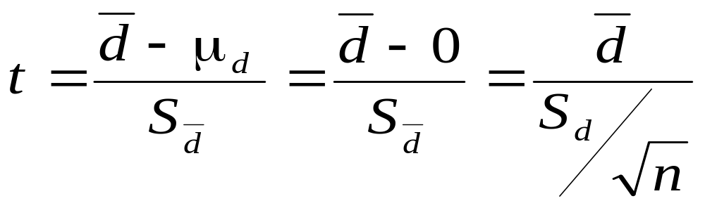
配对样本均数t检验原理
可将该检验理解为差值样本均数与已知总体均数μ_{d}（μ_{d} = 0）比较的单样本t检验.其检验统计量为：

Slide 20
配对样本均数t检验——实例分析
例5.2 有12名接种卡介苗的儿童，8周后用两批不同的结核菌素，一批是标准结核菌素，一批是新制结核菌素，分别注射在儿童的前臂，两种结核菌素的皮肤浸润反应平均直径(mm)如表5-1所示，问两种结核菌素的反应性有无差别。

Slide 21
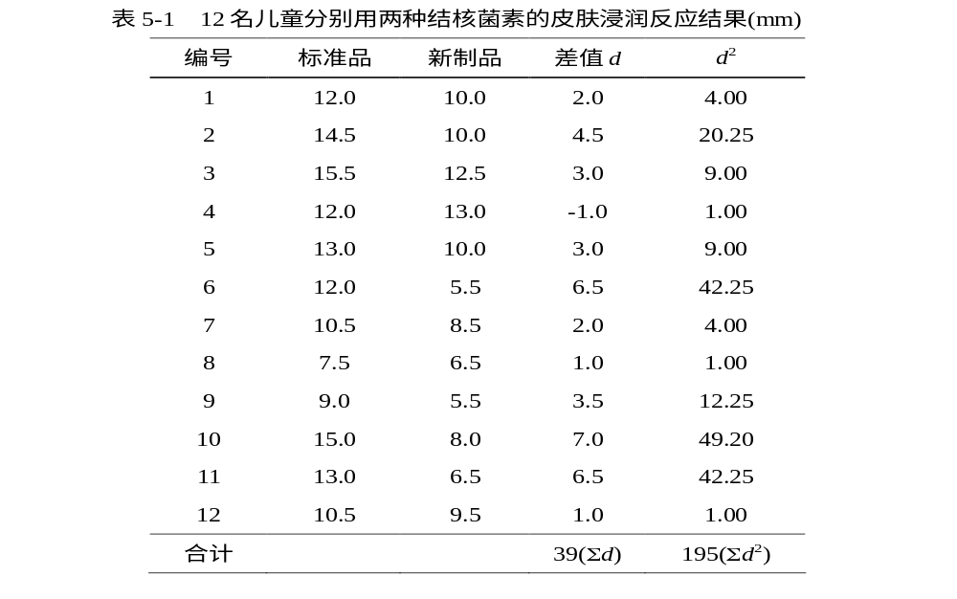

Slide 22
配对样本均数t检验——检验步骤
建立检验假设，确定检验水准
  H₀：μ_{d}=0，两种结核菌素的皮肤浸润反应总体平均直径差异为0;
  H₁：μ_{d}≠0，两种结核菌素的皮肤浸润反应总体平均直径差异不为0;
  α=0.05。
计算检验统计量
  先计算差值d及d²如上表第四、五列所示，本例Σd = 39， Σd ² = 195。

Slide 23
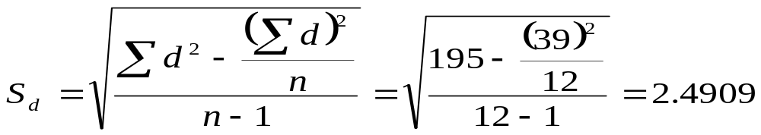
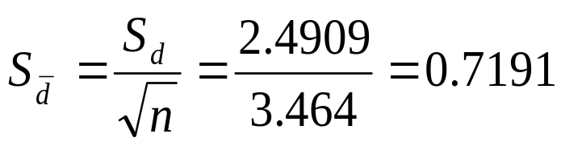
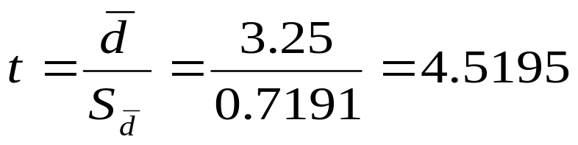
配对样本均数t检验——检验步骤
  先计算差数的标准差
  计算差值的标准误
  按公式计算，得：

Slide 24
配对样本均数t检验——检验步骤
确定 P 值，作出推断结论
  自由度计算为 ν=n-1=12-1=11，
  查附表2，得t_{0.05(11)} = 2.201，
  t_{0.01(11)} = 3.106，本例t > t_{0.01(11)}，
  P < 0.01，按 α=0.05水准，拒绝H₀，接受H₁，差异有统计学意义，可认为两种方法皮肤浸润反应结果不同。

Slide 25
第三节 两独立样本t检验
两独立样本t 检验(two independent samples
t-test)，又称成组 t 检验。
适用于完全随机设计的两样本均数的比较,其目的是检验两样本所来自总体的均数是否相等。
完全随机设计是将受试对象随机地分配到两组中，每组对象分别接受不同的处理，分析比较处理的效应。或分别从不同总体中随机抽样进行研究。

Slide 26
第三节 两独立样本t检验
两独立样本t检验要求两样本所代表的总体服从正态分布N(μ₁，σ₁²)和N(μ₂，σ₂²)，且两总体方差σ₁²、σ₂²相等,即方差齐性(homogeneity of variance, homoscedasticity)。
若两总体方差不等,即方差不齐，可采用t’检验,或进行变量变换,或用秩和检验方法处理（见第九章）。

Slide 27
两独立样本t检验原理
两独立样本t检验的检验假设是两总体均数相等,即H₀：μ₁=μ₂，也可表述为μ₁－μ₂=0,这里可将两样本均数的差值看成一个变量样本, 差值的标准误是？
则在H₀条件下两独立样本均数t检验可视为样本与已知总体均数μ₁－μ₂=0的单样本t检验, 统计量计算公式为

Slide 28
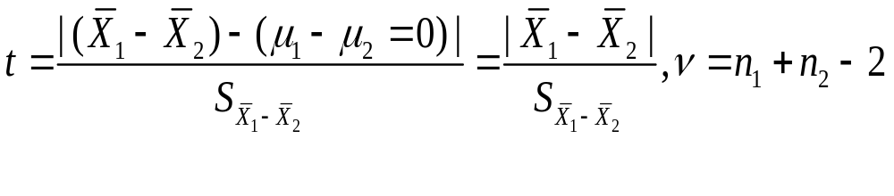
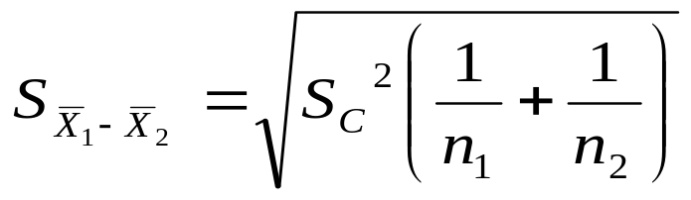
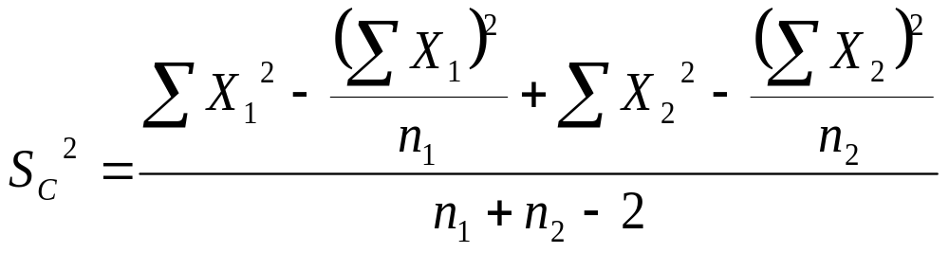
其中

Slide 29
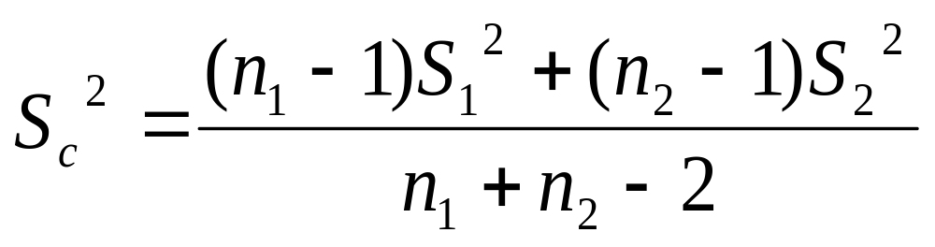
两独立样本t检验原理
Sc²称为合并方差(combined/pooled variance),上述公式可用于已知两样本观察值原始资料时计算,当两样本标准差S₁和S₂已知时,合并方差Sc²为:

Slide 30
两独立样本t检验——实例分析
例5.3 25例糖尿病患者随机分成两组，甲组单纯用药物治疗，乙组采用药物治疗合并饮食疗法，二个月后测空腹血糖(mmol/L)如表5-2 所示，问两种疗法治疗后患者血糖值是否相同？

Slide 31
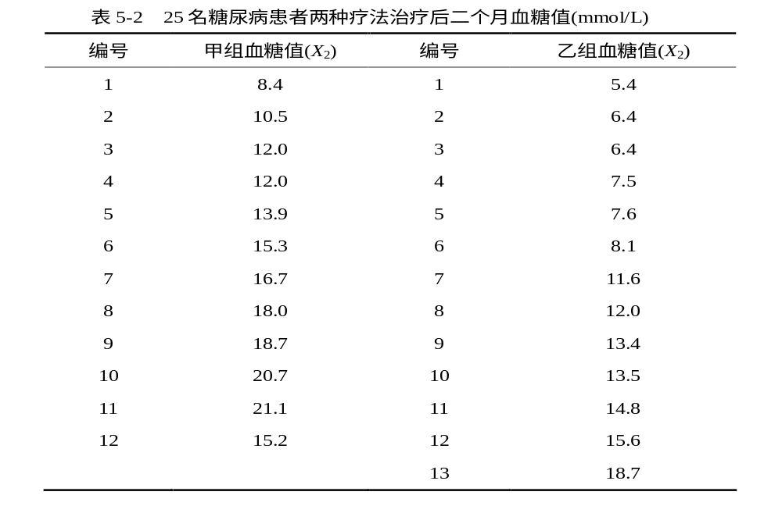

Slide 32



？＝
25例糖尿病患者随机分成两组，甲组单纯用药物治疗，乙组采用药物治疗合并饮食疗法，二个月后测空腹血糖(mmol/L) 问两种疗法治疗后患者血糖值是否相同？
药物治疗
药物治疗合并饮食疗法
总体
μ₁
μ₂
推 断
甲组
乙组
≠
样本
n1=12
n2=13
=15.21
=10.85

Slide 33
两独立样本t检验——检验步骤
建立检验假设，确定检验水准
  H₀：μ₁=μ₂，两种疗法治疗后患者血糖值的总体均数相同;
  H₁：μ₁≠μ₂，两种疗法治疗后患者血糖值的总体均数不同；
  α=0.05。
计算检验统计量

Slide 34
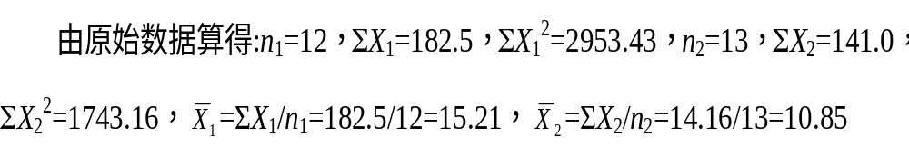
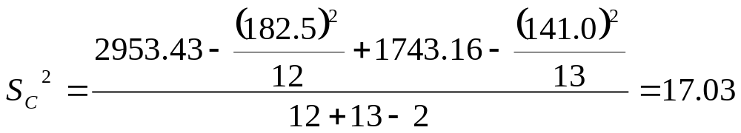
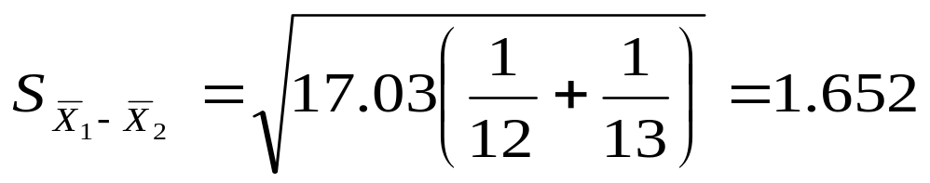
两独立样本t检验——检验步骤
代入公式，得:

Slide 35
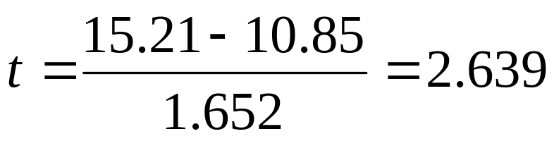
两独立样本t检验——实例分析
  按公式计算，算得:
确定P值，作出推断结论
两独立样本t检验自由度为
ν =n₁+n₂-2 =12+13-2=23；
查t界值表，t_{0.05(23)}=2.069，t_{0.01(23)}=2.807.

Slide 36
两独立样本t检验——实例分析
  由于 t_{0.01(23)}> t > t_{0.05(23)}，0.01 < P < 0.05，
  按α=0.05的水准拒绝H₀，接受H₁，差异有统计学意义。
  故可认为该地两种疗法治疗糖尿病患者二个月后测得的空腹血糖值的均数不同。
几何均数资料 t 检验，服从对数正态分布，先作对数变换，再作 t 检验。

Slide 37
t 检验应用条件
两组计量资料小样本比较；
样本对总体有较好代表性，对比组间有较好组间均衡性——随机抽样和随机分组；
样本来自正态分布总体，配对t检验要求差值服从正态分布，实际应用时单峰对称分布也可以；大样本时，用u 检验，且正态性要求可以放宽；
两独立样本均数t检验要求方差齐性——两组总体方差相等或两样本方差间无显著性。

Slide 38


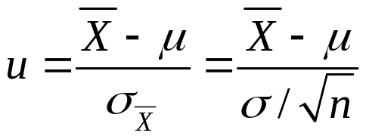
第五节 u 检验
根据数理统计的中心极限定理,不论变量X的分布是否服从正态分布,当随机抽样的样本例数足够大,样本均数服从正态分布
其中μ为原来的总体均数,
σ为总体标准差
为均数标准误
标准正态变量为

Slide 39
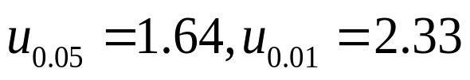
U 检验原理
当总体标准差σ已知,或样本量较大(如n>50)时
样本均数与总体均数比较、配对设计样本均数比较和两独立样本均数比较的假设检验,可以计算检验统计量u值
标准正态变量u的界值双侧时,
单侧时
所计算的统计量u值与这些界值比较,很容易确定P值和作出推断结论
u_{0.05/2}
u_{0.01/2}

Slide 40
u＜1.96 P＞0.05 差异无统计学意义
u≥1.96 P≤0.05 差异有统计学意义
u≥2.58 P≤0.01 差异有统计学意义

Slide 41
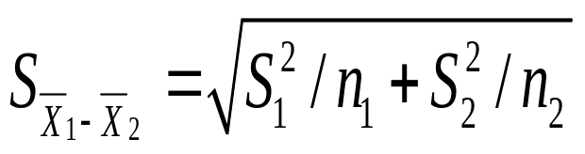
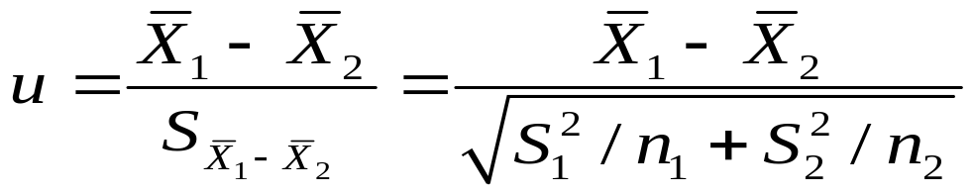
U 检验原理
成组设计的两样本均数比较的统计量u值计算中,两均数差的标准误为
统计量u值的计算公式为

Slide 42
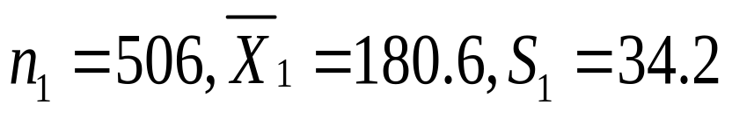
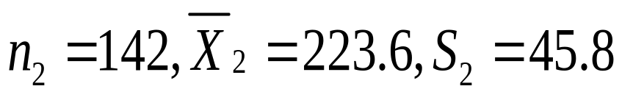
U 检验——实例分析
例5-4 研究正常人与高血压患者胆固醇含量(mg%)的资料如下,试比较两组血清胆固醇含量有无差别。
正常人组
高血压组

Slide 43
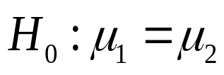
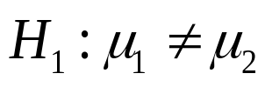
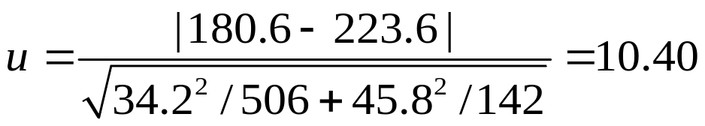
U 检验——实例分析步骤
建立检验假设, 确定检验水平
  ,即正常人与高血压患者血清胆固醇值总体均数相同;
  ,即正常人与高血压患者血清胆固醇值总体均数不同;
  α=0.05,双侧。
计算统计量u值
  将已知数据代入公式,得

Slide 44
U 检验——实例分析步骤
确定P值, 作出推断结论
  本例u=10.40>2.58,故P<0.01,按α=0.05水准拒绝H₀,接受H₁,差异有统计学意义，可以认为正常人与高血压患者的血清胆固醇含量有差别,高血压患者高于正常人。

Slide 45
第六节 t 检验中的注意事项
1. 假设检验结论正确的前提 作假设检验用的样本资料，必须能代表相应的总体，同时各对比组具有良好的组间均衡性,才能得出有意义的统计结论和有价值的专业结论。这要求有严密的实验设计和抽样设计,如样本是从同质总体中抽取的一个随机样本,试验单位在干预前随机分组,有足够的样本量等。

Slide 46
第六节 t 检验中的注意事项
2. 检验方法的选用及其适用条件,应根据分析目的、研究设计、资料类型、样本量大小等选用适当的检验方法。
t 检验是以正态分布为基础的，资料的正态性可用正态性检验方法检验予以判断。若资料为非正态分布，可采用数据变换的方法，尝试将资料变换成正态分布资料后进行分析。

Slide 47
第六节 t 检验中的注意事项
  3.双侧检验与单侧检验的选择 需根据研究
  目的和专业知识予以选择。单侧检验和双侧检验
  中的t值计算过程相同，只是t界值不同，对同一
  资料作单侧检验更容易获得显著的结果。单双侧
  检验的选择，应在统计分析工作开始之前就决
  定，若缺乏这方面的依据，一般应选用双侧检
  验。

Slide 48
第六节 t 检验中的注意事项
4.假设检验的结论不能绝对化 假设检验统计结论的正确性是以概率作保证的，作统计结论时不能绝对化。在报告结论时，最好列出概率 P 的确切数值或给出P值的范围，如写成0.02<P<0.05，同时应注明采用的是单侧检验还是双侧检验，以便读者与同类研究进行比较。当 P 接近临界值时，下结论应慎重。

Slide 49
第六节 t 检验中的注意事项
  5.正确理解P值的统计意义 P 是指在无效
  假设 H0 的总体中进行随机抽样,所观察到的等于
  或大于现有统计量值的概率。其推断的基础是小
  概率事件的原理,即概率很小的事件在一次抽样
  研究中几乎是不可能发生的，如发生则拒绝H0。
  因此，只能说明统计学意义的“显著” 。

Slide 50
第六节 t 检验中的注意事项
6.假设检验和可信区间的关系 假设检
验用以推断总体均数间是否相同，而可信区
间则用于估计总体均数所在的范围，两者既
有联系又有区别。

Slide 51
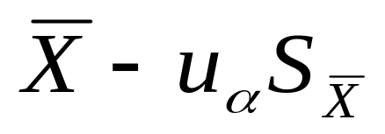
对于轻度原发性高血压患者进行治疗，一般病人接受治疗后可使舒张压平均降低10mmHg。现提出一种新的治疗方法，对100名患者进行治疗，平均降压12.7mmHg，血压治疗前后变化的标准差为5.6mmHg，能否说新疗法优于标准疗法？

Slide 52
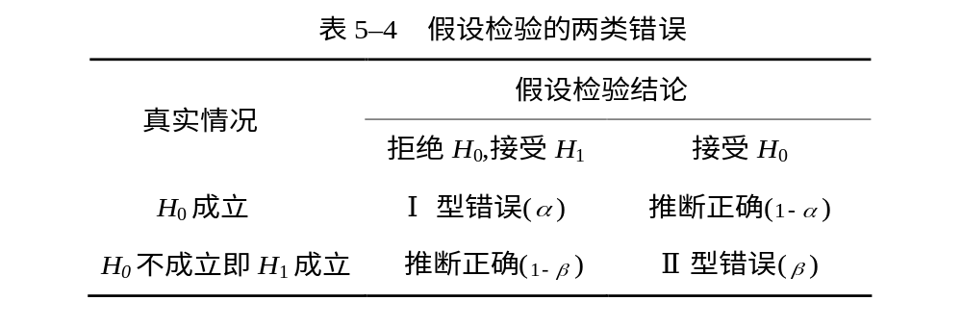
第七节 假设检验中两类错误
假设检验是针对H₀，利用小概率事件的原理对总体参数做出统计推论。无论拒绝H₀还是不拒绝H₀，都可能犯错误。

Slide 53
第七节 假设检验中两类错误
当H₀为真时，检验结论拒绝H₀接受H₁，这类错误称为第一类错误或Ⅰ型错误（type Ⅰ error），亦称假阳性错误
检验水准，就是预先规定的允许犯Ⅰ型错误概率的最大值
当真实情况为H₀不成立而H₁成立时，检验结论不拒绝H₀反而拒绝H₁，这类错误称为第二类错误或Ⅱ型错误（type Ⅱ error），亦称假阴性错误

Slide 54
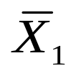
第七节 假设检验中两类错误
概率大小用β表示，只取单侧，一般未知，在已知两总体差值d（如μ₁-μ₂）、和 n 时，才能算出
为了更好地理解两类错误的意义，以样本均数与总体均数比较的u 检验来说明
设H₀: μ =μ ₀， H₁: μ ＞ μ₀
H₀实际上是成立的，但由于抽样误差的存在，偶然得到较大的 值（绝对值）以及u 值（绝对值）

Slide 55
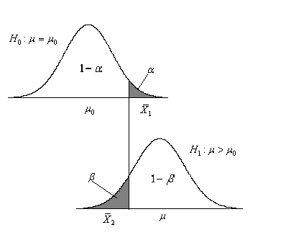

第七节 假设检验中两类错误
使得，按=0.05的检验水准，拒绝H₀，接受H₁，结论为μ＞μ₀
此时犯Ⅰ型错误，其最大可能概率值为α
若μ 确实大于μ₀，即H₀不成立，H₁成立，由于抽样的偶然性，得到较小的 值（绝对值）以及u值（绝对值）
使得,检验结论不拒绝H₀。此时犯Ⅱ型错误，其概率为β
_{Ⅰ型错误与Ⅱ型错误示意图}
_{（以单侧u检验为例）}

Slide 56
第七节 假设检验中两类错误
α愈小，β愈大；相反，α愈大，β愈小
同时减小Ⅰ型错误α和Ⅱ型错误β，唯一的方法就是增加样本含量n
1-β称为检验效能（power of a test），也称把握度
意义为，当两总体确有差别，按检验水准α，假设检验能发现其差别（拒绝H0）的能力。和β一样，1-β只取单侧。
_{Ⅰ型错误与Ⅱ型错误示意图}
_{（以单侧u检验为例）}

Slide 57
第七节 假设检验中两类错误
假设检验是针对H₀，利用小概率事件的原理对总体参数做出统计推论。无论拒绝H₀还是不拒绝H₀，都可能犯错误。

Slide 58
第七节 假设检验中两类错误
当H₀为真时，检验结论拒绝H₀接受H₁，这类错误称为第一类错误或Ⅰ型错误（type Ⅰ error），亦称假阳性错误
检验水准，就是预先规定的允许犯Ⅰ型错误概率的最大值
当真实情况为H₀不成立而H₁成立时，检验结论不拒绝H₀反而拒绝H₁，这类错误称为第二类错误或Ⅱ型错误（type Ⅱ error），亦称假阴性错误

Slide 59
第七节 假设检验中两类错误
概率大小用β表示，只取单侧，一般未知，在已知两总体差值d（如μ₁-μ₂）、和 n 时，才能算出
为了更好地理解两类错误的意义，以样本均数与总体均数比较的u 检验来说明
设H₀: μ =μ ₀， H₁: μ ＞ μ₀
H₀实际上是成立的，但由于抽样误差的存在，偶然得到较大的 值（绝对值）以及u 值（绝对值）

Slide 60
第七节 假设检验中两类错误
使得，按=0.05的检验水准，拒绝H₀，接受H₁，结论为μ＞μ₀
此时犯Ⅰ型错误，其最大可能概率值为α
若μ 确实大于μ₀，即H₀不成立，H₁成立，由于抽样的偶然性，得到较小的 值（绝对值）以及u值（绝对值）
使得,检验结论不拒绝H₀。此时犯Ⅱ型错误，其概率为β
_{Ⅰ型错误与Ⅱ型错误示意图}
_{（以单侧u检验为例）}

Slide 61
第七节 假设检验中两类错误
α愈小，β愈大；相反，α愈大，β愈小
同时减小Ⅰ型错误α和Ⅱ型错误β，唯一的方法就是增加样本含量n
1-β称为检验效能（power of a test），也称把握度
意义为，当两总体确有差别，按检验水准α，假设检验能发现其差别（拒绝H0）的能力。和β一样，1-β只取单侧。
_{Ⅰ型错误与Ⅱ型错误示意图}
_{（以单侧u检验为例）}

Slide 62
统计资料的类型
计量资料（measurement data):对每个观察对象的观察指标用定量方法测定其数值大小所得的资料，一般有度量衡单位。
计数资料（enumeration data):先将观察对象的观察指标按性质或类别进行分组，然后计数各组的数目所得的资料。
等级资料（ranked data ）：将观察单位按测量结果的某种属性的不同程度分组，所得各组的观察单位数。

